Slide 1
«Web-разработка»
Повторение материала

Slide 2


Основные файлы для верстки

Slide 3

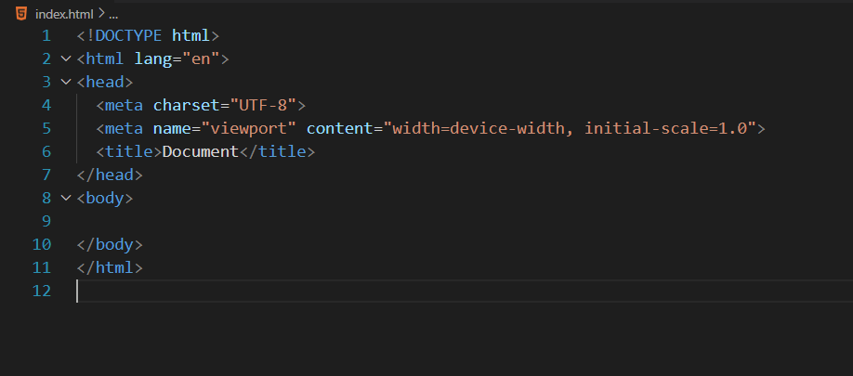
Основные файлы для верстки

Slide 4

Создание базовой структуры сайта
! +

Slide 5
Создание базовой структуры сайта
! +

Slide 6
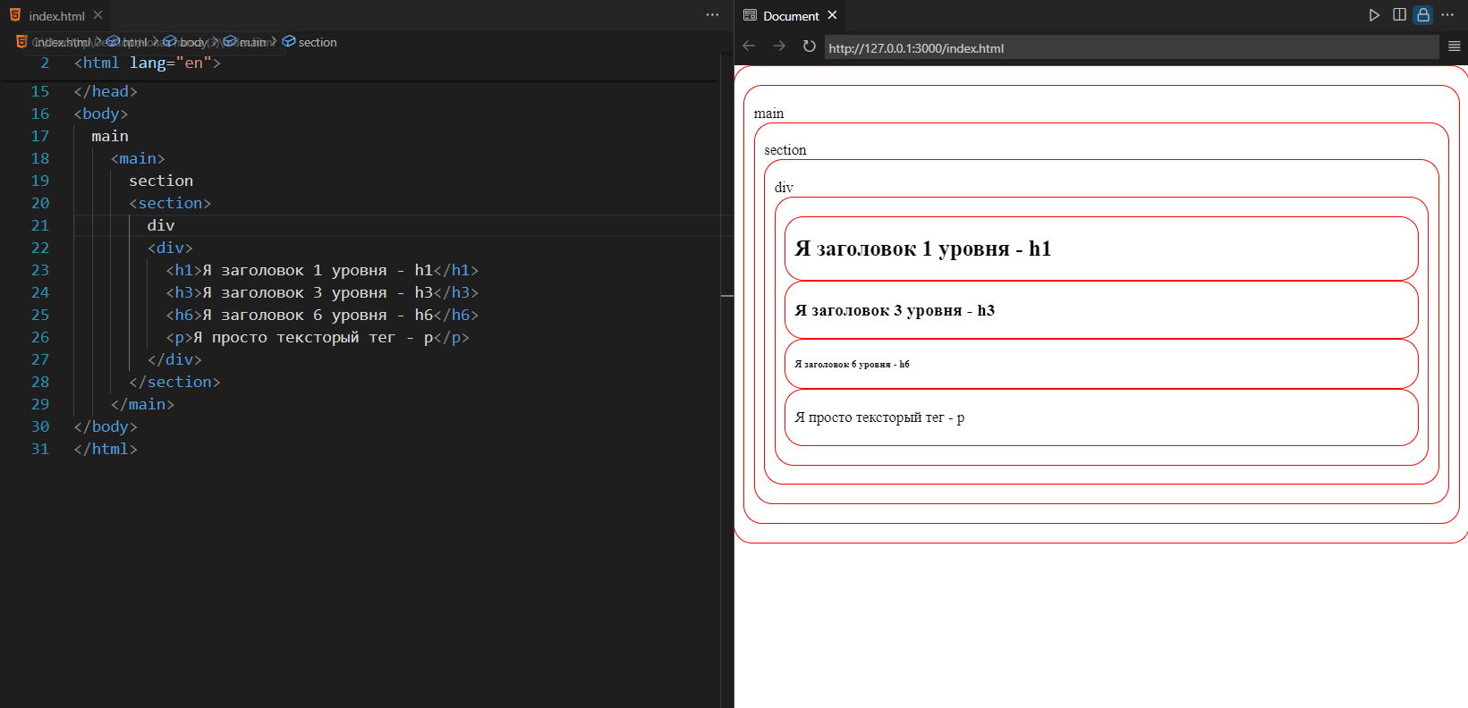
Написание вложенных тегов

Slide 7
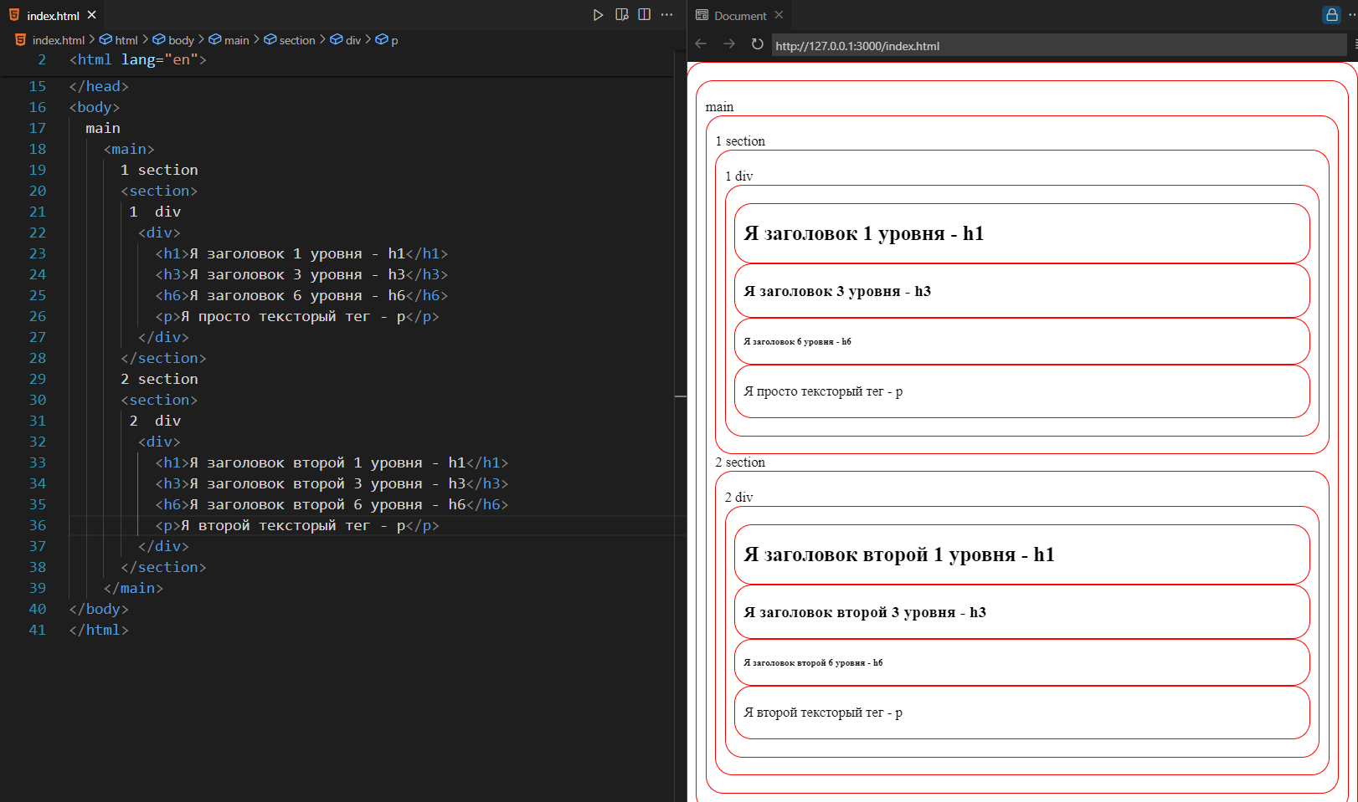
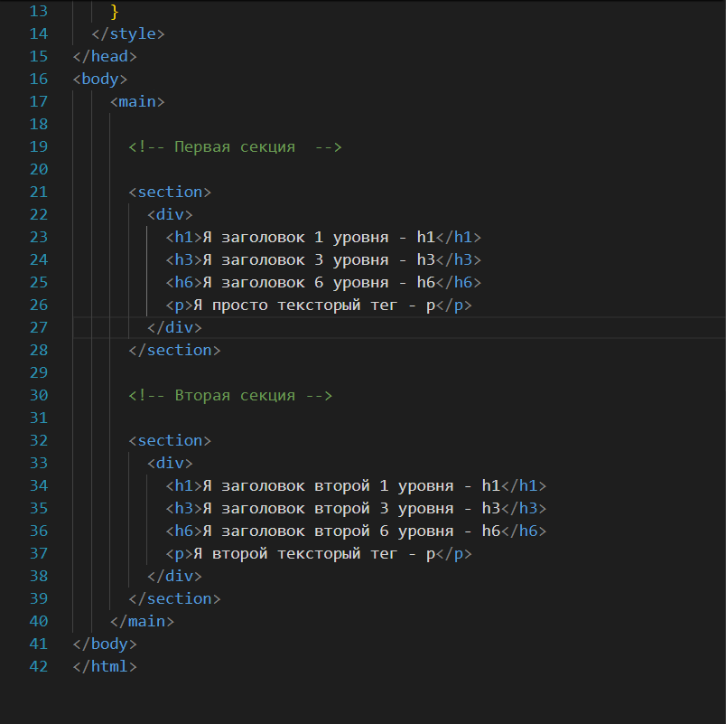
Написание вложенных тегов

Slide 8
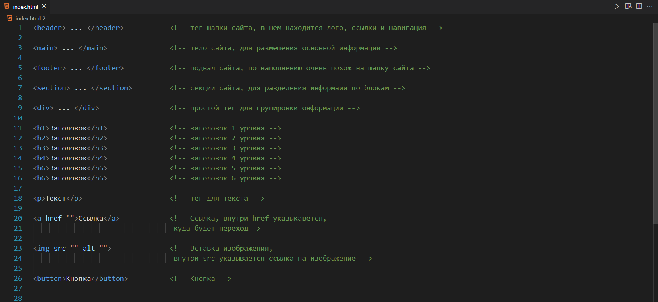
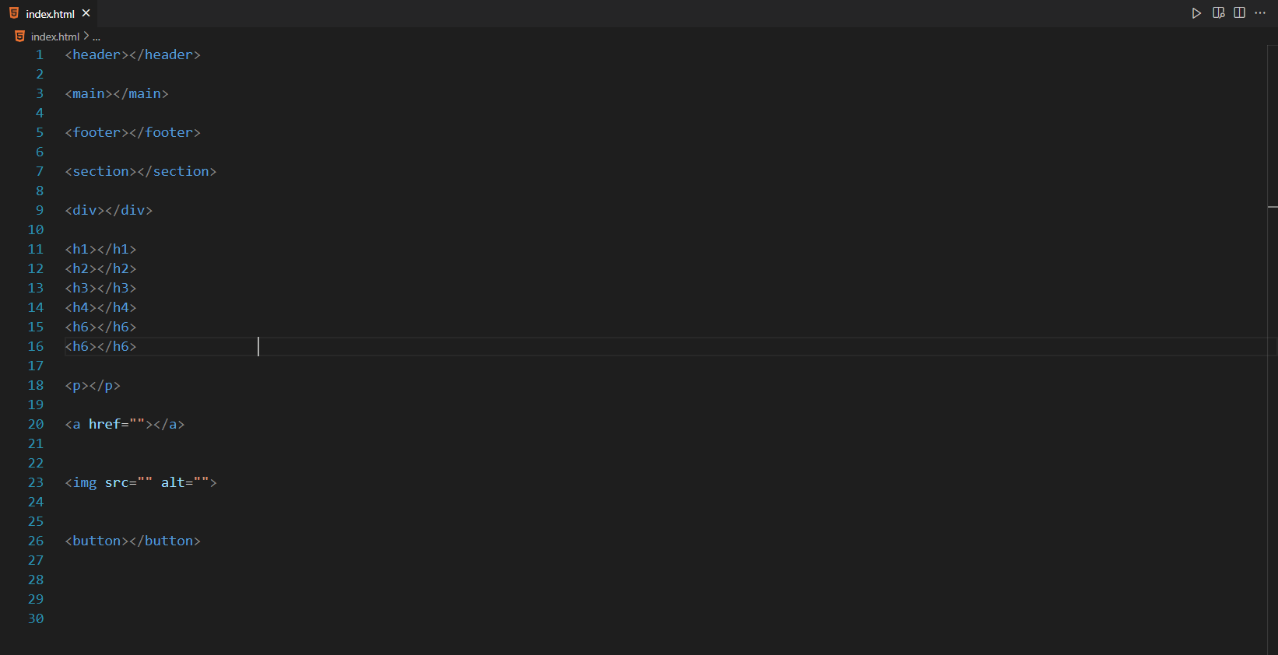
Проверка знаний

Slide 20
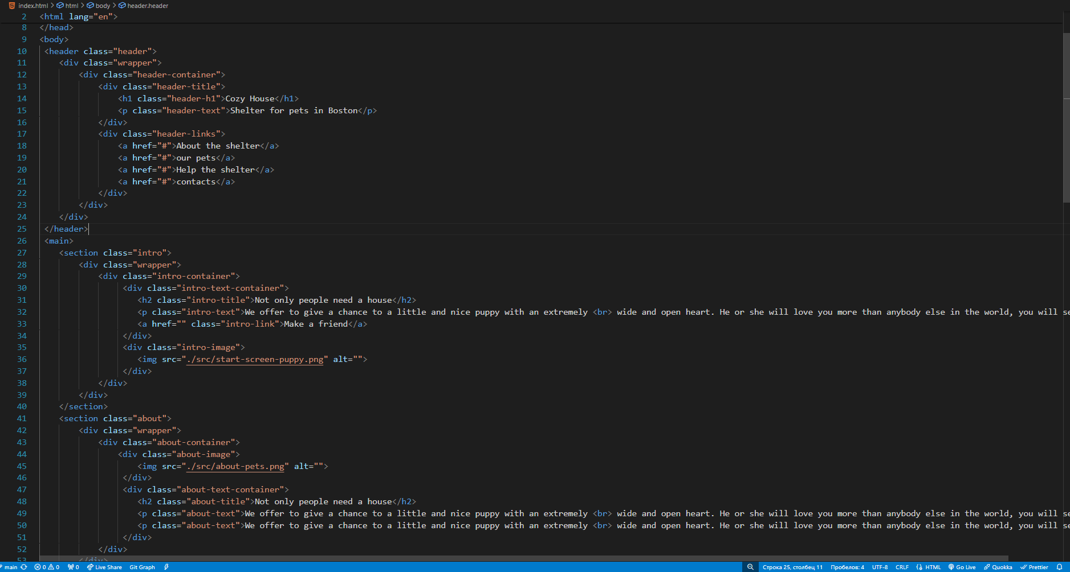
Готовая разметка

Slide 21
Основные файлы для верстки

Slide 22
Основные файлы для верстки

Slide 23
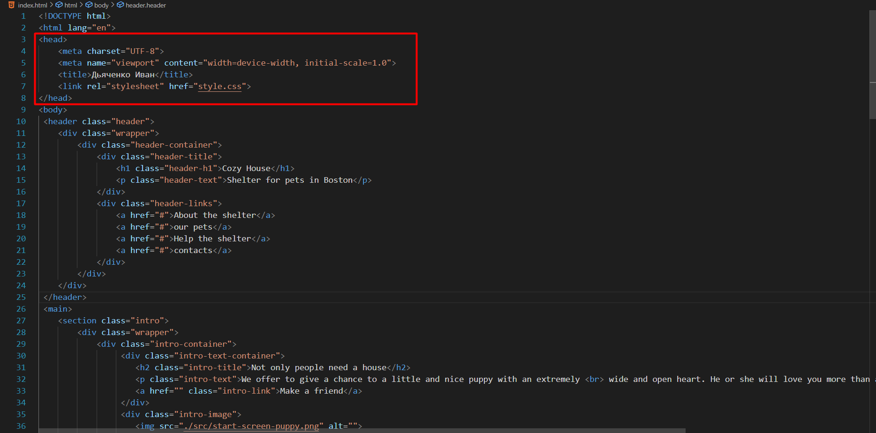
Подключение стилей

Slide 24
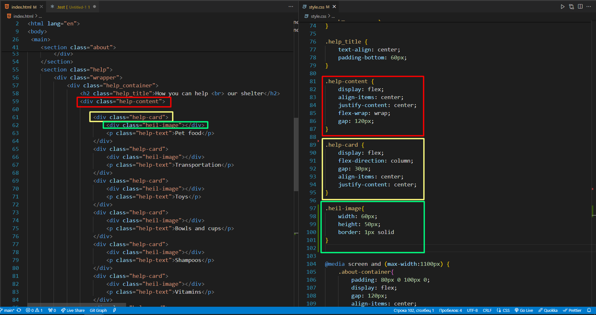
Пример написание стилей

Slide 25
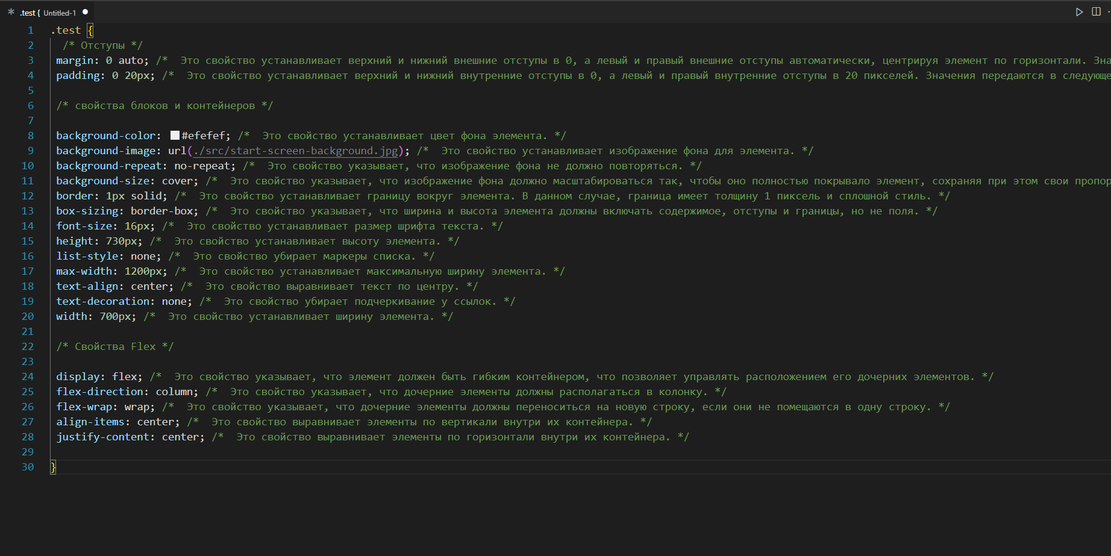
Использованные стили

